Slide 1




D3 TEKNOLOGI INFORMASI
Pengembangan Antarmuka
Website Pizza Andaliman Balige
PENGEMBANGAN APLIKASI TERDISTRIBUSI

Slide 2

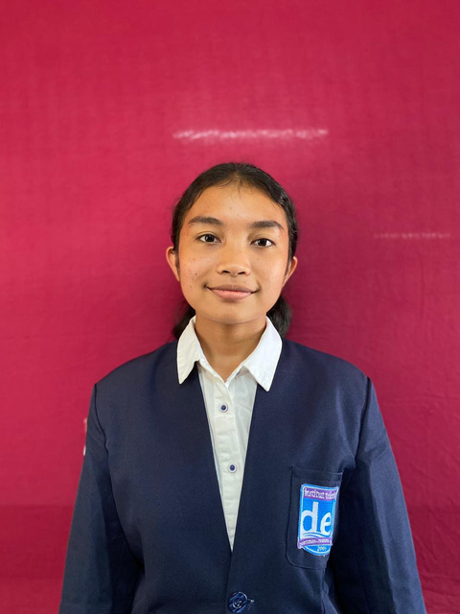
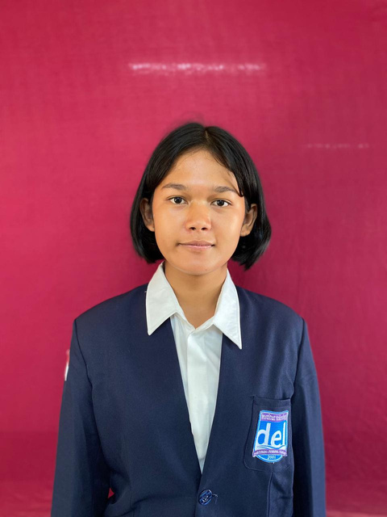
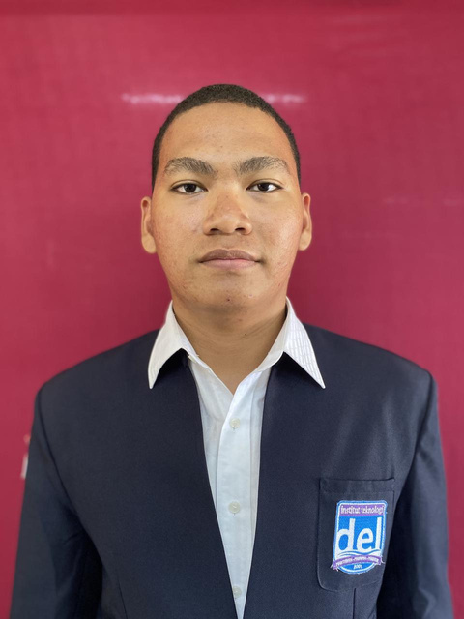
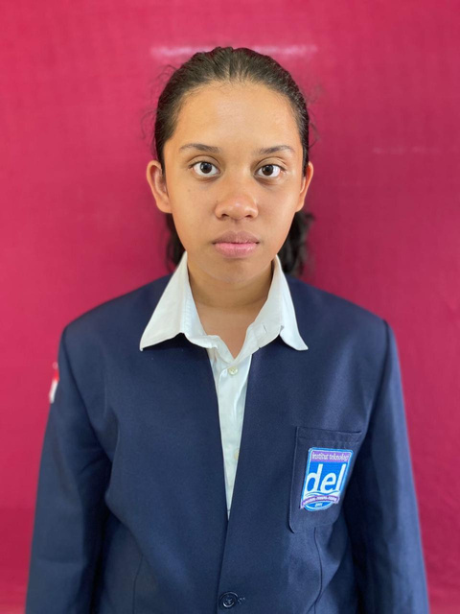
Group - 03
Adinda Hutasoit / 11322003
Silvi Agustina Sitohang / 11322019
Niko Alvin Simanjuntak / 11322035
Hagai Natasha Sianturi / 11322063

Slide 3

Pendahuluan
Sistem yang dibangun adalah Website Pizza Andaliman Balige .tujuan pembangunan Website Pizza Andaliman Balige ini adalah untuk memudahkan pemilik restoran mengelolah keuangan dan mempermudah pelangan melakukan pemesanan secara online. Sistem ini akan dapat di akses bagi siapapun yang tertarik untuk melihatnya.

Slide 4

Deskripsi role
Admin (Owner): sebagai pengelola sistem baik mengedit , menambah, dan menghapus menu
Customer: dapat melakukan Akses seluruh menu yang di sediakan oleh pengembang sesuai dengan kebutuhan customer itu sendiri.
Guest: dapat melihat website teta[i tidak dapat melakukan pemesanan, reservasi. maupun menambah, mengedit dan menghapus.

Slide 5

Deskripsi Fungsi
AUTENTIKASI
Fungsi autentikasi ini terdiri dari registrasi, login, dan logout. Registrasi dapat dilakukan oleh guest untuk dapat membuat akun. Setelah memiliki akun, mereka dapat melakukan login pada website
MENELOLA KATEGORI
Fungsi mengelola kategori terdiri dari membuat, mengedit, dan menghapus kategori. Fungsi ini digunakan oleh admin setelah melakukan login pada website.

Slide 6
Deskripsi Fungsi
MENGELOL PRODUK
Fungsi mengelola produk terdiri dari membuat, mengedit, dan menghapus produk. Fungsi ini digunakan oleh admin setelah melakukan login pada website.
MENELOLA RESERVASI
Fungsi mengelola reservasi terdiri dari membuat reservasi dan membatalkan reservasi. Fungsi ini digunakan oleh customer setelah melakukan login.

Slide 7
Deskripsi Fungsi
MENAMBAH PRODUK KE KERANJANG Fungsi menambahkan produk ke halaman keranjang digunakan saat customer ingin melakukan pemesanan produk. Customer harus melakukan tahap ini sebelum lanjut ke dalam tahap pemesanan
MELAKUKAN PEMESANAN
Fungsi melakukan pemesanan ini dilakukan setelah customer menambahkan produk ke halaman keranjang. Setelah menambahkan produk ke halaman keranjang, customer dapat melanjutkan pemesanan produk sampai pada tahap pembayaran. Fungsi ini digunakan oleh customer setelah melakukan login.

Slide 8
Deskripsi Fungsi
MEMBUAT FEEDBACK
Fungsi membuat feedback digunakan oleh customer saat ingin memberikan ulasan mengenai Pizza Andaliman Balige. Fungsi ini digunakan customer setelah melakukan login.
MENELOLA GALERI
Fungsi mengelola galeri terdiri dari menambah, mengedit, dan menghapus foto-foto pada bagian galer. Fungsi ini digunakan oleh admin setelah melakukan login.

Slide 9
Deskripsi Fungsi
MENGELOLA BERITA TERKINI
Fungsi mengelola berita terkini terdiri dari menambah, mengedit, dan menghapus berita-berita yang akan ditampilkan pada website Pizza Andaliman Balige. Fungsi ini digunakan oleh admin setelah melakukan login.

Slide 10
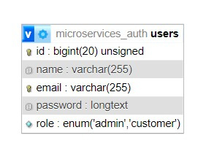
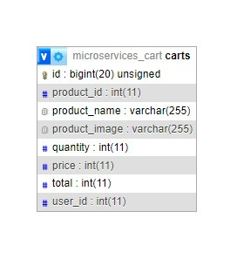
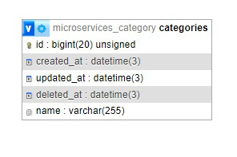
Spesifikasi database

Slide 11
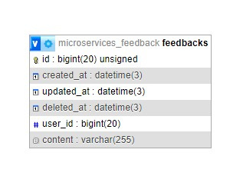
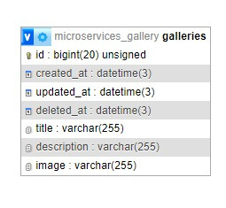
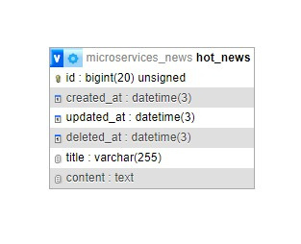
Spesifikasi database

Slide 12
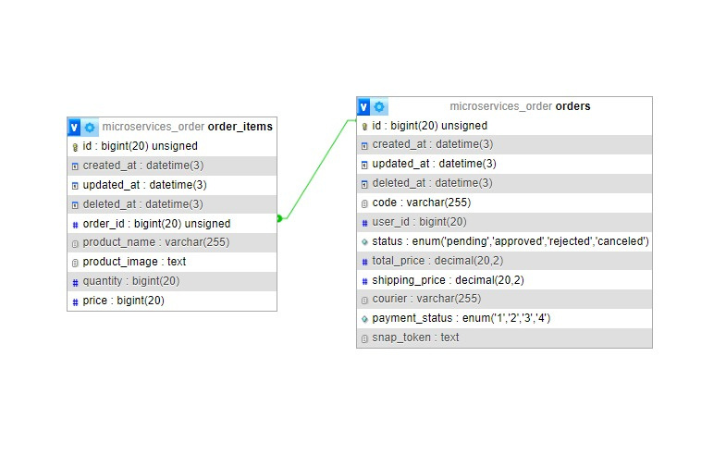
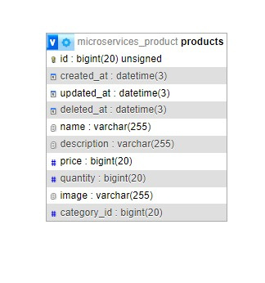
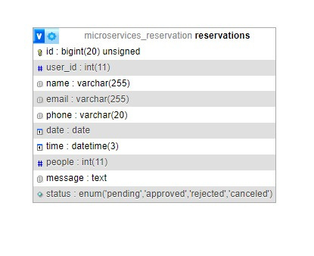
Spesifikasi database

Slide 13
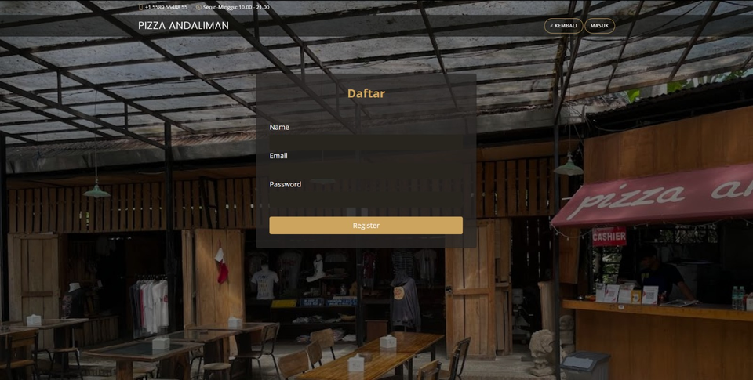
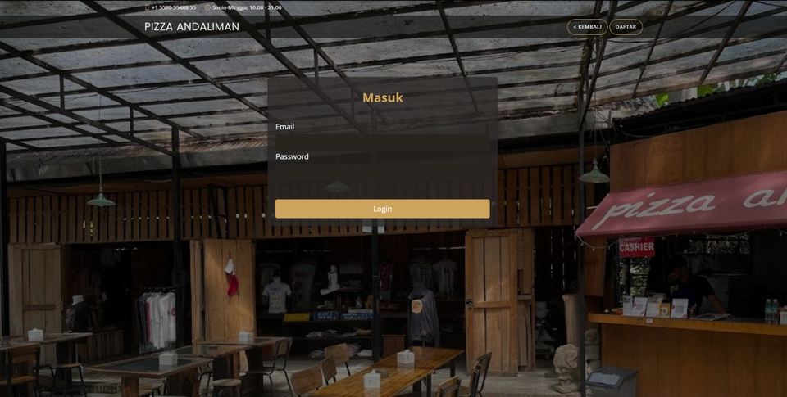
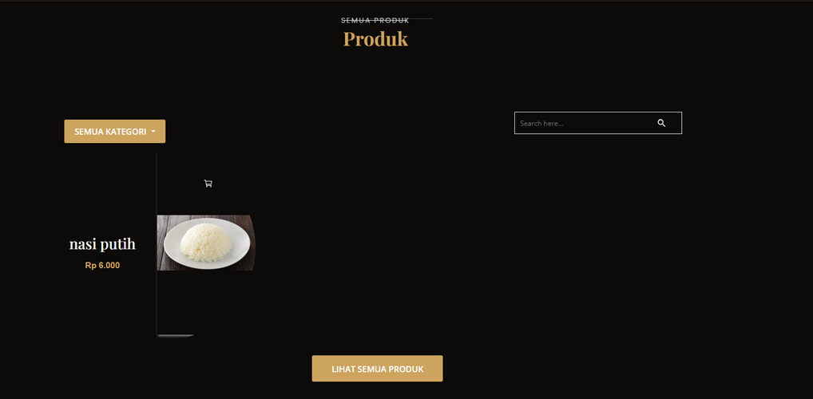
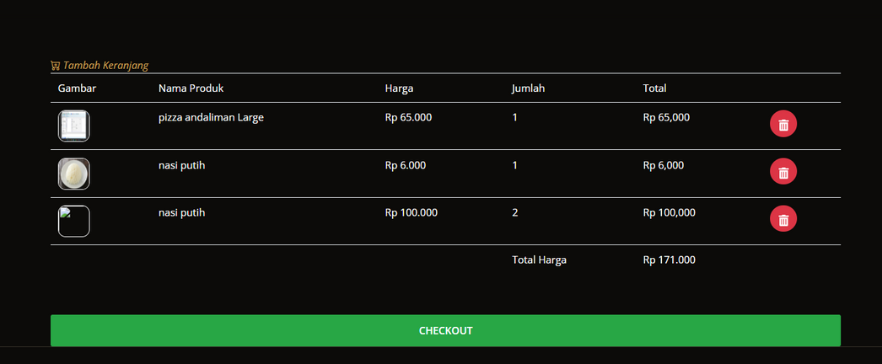
Tampilan Website

Slide 14
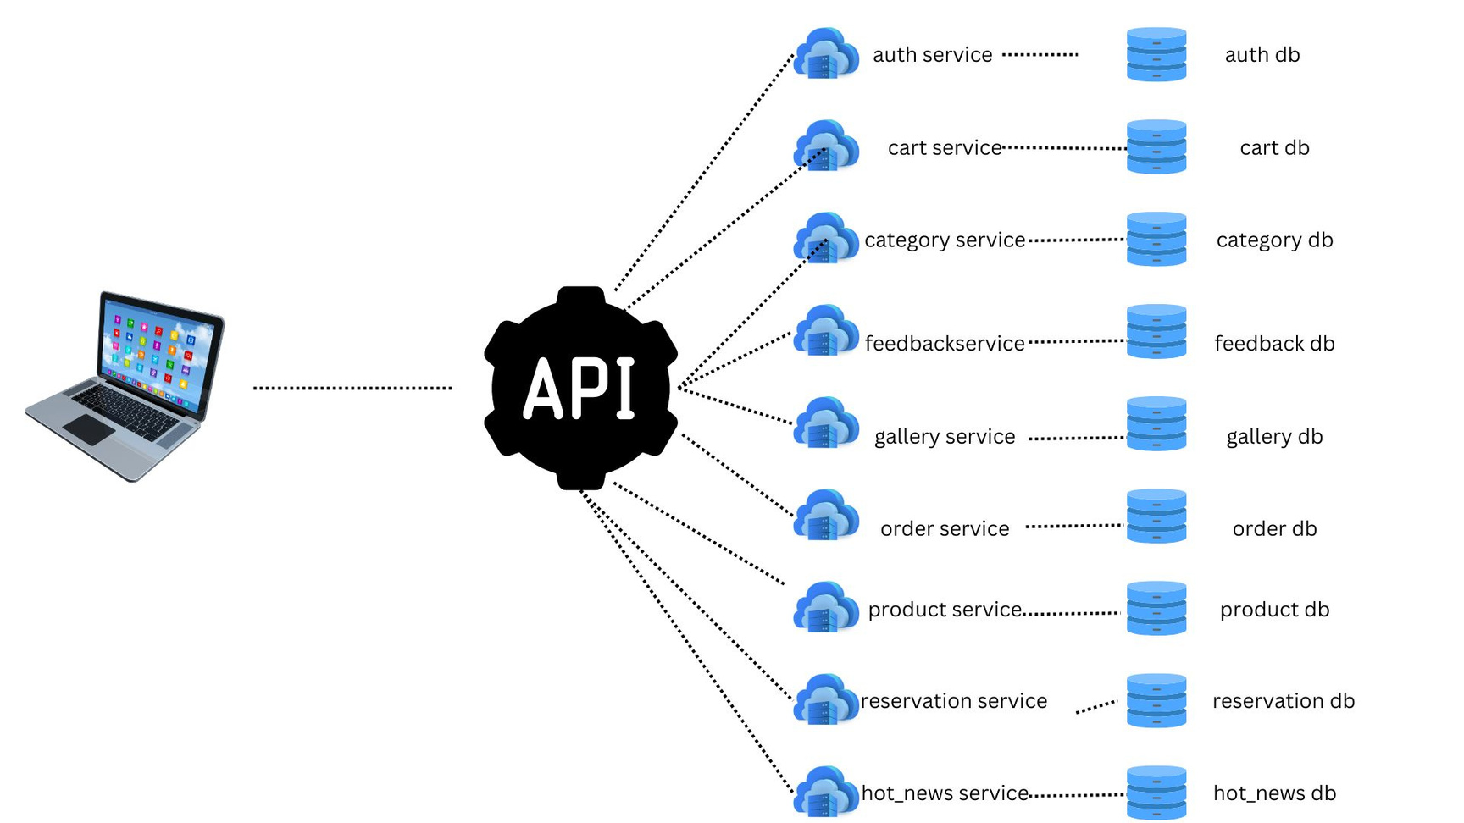
Microservice

Slide 15


Kesimpulan
Setelah melihat gambar arsitektur diatas dapat disimpulkan, bahwa sistem ini telah menghindari terjadinya server down pada sistem, di mana jika salah satu service error, maka satu sistem tersebut tetap dapat berfungsi dengan baik atau disebut juga dengan loosely- coupling

Slide 16

Thank You

